Slide 1
Video
Michal Petr a Luboš Eis

Slide 2

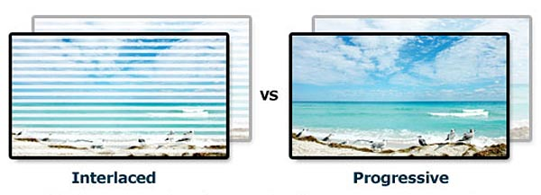
Video
Využívá nedokonalosti oka
Rychle za sebou střídající se obrázky
Může mít zvukovou stopu
Progressive a Interlaced

Slide 3
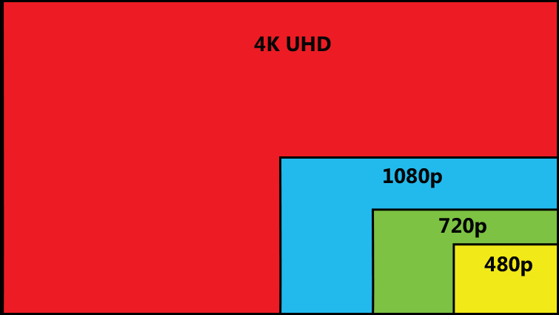
Základní veličiny
Rozlišení
1280x720 (720p), 1920x1080 (1080p)
Framerate
25fps, 29.97fps, 30fps, 60fps
Bitrate
Přejímá veličiny z obrázků a zvuku
Barevná hloubka
Vzorkovací frekvence
A další...

Slide 4
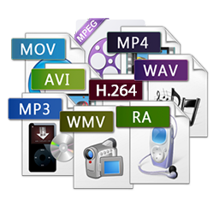
Formáty
Komprimovaní
Formáty:
MPEG-1, MPEG-2, MPEG-4
H.264
Kontainery:
MP4
AVI
3GP
MKV

Slide 5



Programy na přehrávání videí
Windows Media Player
VLC
BS-Player
GOM Player

Slide 6
конец
Děkuji za pozornost

